Slide 1
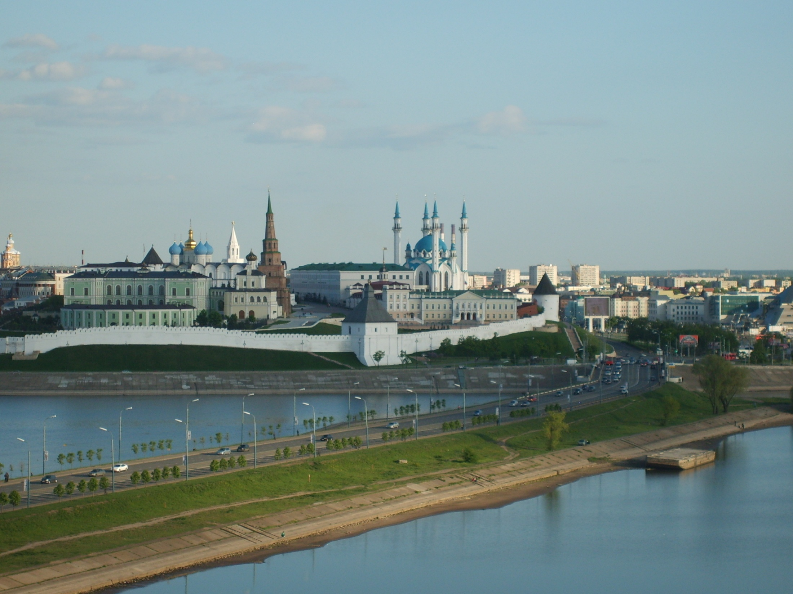
АКТУАЛЬНЫЕ ЗАДАЧИ РАЗВИТИЯ ПСИХОЛОГИИ, ПОСТАВЛЕННЫЕ ГЕНЕРАЛЬНЫМ СЕКРЕТАРЕМ ООН
зав. кафедрой психотерапии и наркологии КГМА –филиала ФГБОУ ДПО РМАНПО МР РФ,
академик МАПН д.м.н.,профессор А.М.Карпов
к.псх.н.доцент В.В.Герасимова

Slide 2
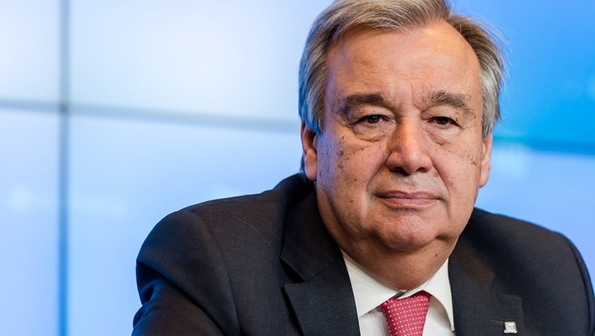
В выступлениях последних лет
Генсек ООН А. Гутерриш
В настоящее время «мир полон противоречий»
Самые актуальные вопросы современности - хаос и неопределенность …
Основные причины этих угроз - психологические и психопатологические характеристики людей, ответственных за организацию жизни общества. Поэтому, в устранении этих угроз могут и должны принять участие специалисты, профессионально компетентные и ответственные за коррекцию названных причин - психологи, психиатры, психотерапевты и др.
Устранить эти угрозы необходимо для самой масштабной общечеловеческой цели - сохранения цивилизации, пребывающей в системном кризисе.

Slide 3
Трудности выполнения задач
Выгодополучатели, создавшие, опасную ситуацию, заинтересованы в сохранении источников своих доходов
Самые высокие и значимые ценности, приоритеты, цели, стратегии и методы деятельности самых влиятельных менеджеров оказались в конфликте с интересами большинства населения
Выгодополучатели создают хаос, руководствуясь принципом «разделяй и властвуй»
Человечеству нужна интеграция, теоретической основой которой может стать современная био-психо-социо-духовная научная парадигма.

Slide 4
Задачи для психологов и психотерапевтов
Разработать эффективные технологии перезагрузки смены эгоистических ценностей и мотиваций на альтруистические у не желающих этого, самых успешных менеджеров мира, убежденных в том, что им для сохранения цивилизации, нужно сократить население планеты с 8 млрд. до 1 млрд. человек
Запустить перезагрузку правящей элиты, направить ее на раскрытие ресурсов человечества для гармоничного развития всех и каждого
В решении этой задачи существенное значение имеют идеологические и психологические составляющие

Slide 5
Пять угроз человечеству
экономический, технологический и геостратегический «разрывы»
рост недоверия народа к институтам власти и политическим лидерам
отказ от идеи солидарности
изменение климата
развитие технологий искусственного интеллекта, ведущих к регрессу духовности, разумности и физической деградации

Slide 6
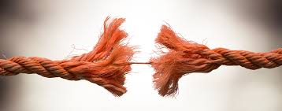
Экономический, технологический и геостратегический «разрывы»
Делит мир на две части, в каждой из которых доминирует своя крупнейшая экономика, устанавливающая в своей сфере влияния собственные финансовые и экономические правила»
Разрушает глобальную систему, в которой уважают международное право и существует многополярный мир с прочными многосторонними институтами»

Slide 7
Рост недоверия народа к институтам власти и политическим лидерам
Договор между гражданами и правительством не выполняется
Растет волна протестных демонстраций по всему миру
Конструкция конфликта социально-психологическая и идеологическая
Развивается дезадаптация граждан, создающая мотивацию к протесту для понуждения властей к коррекции приоритетов их эгоистических, потребительских ценностей

Slide 8
Отказ от идеи солидарности
Человек или общество ставят во главу угла только собственные интересы. В результате страдают беженцы, мигранты, женщины и дети
Деструктивность приоритетов эгоизма властей, причиняет моральные травмы части населения
Применяются психологические манипуляции, провоцирующие протестные настроения, которые власти направляют от себя – создателей хаоса, на его жертв

Slide 9
Изменение климата
Температурные рекорды, таяние ледников, увеличение размеров пустынь, разрушительные ураганы
Экологическая угроза проявляется экономическими проблемами психологическими и социальными расстройствами

Slide 10
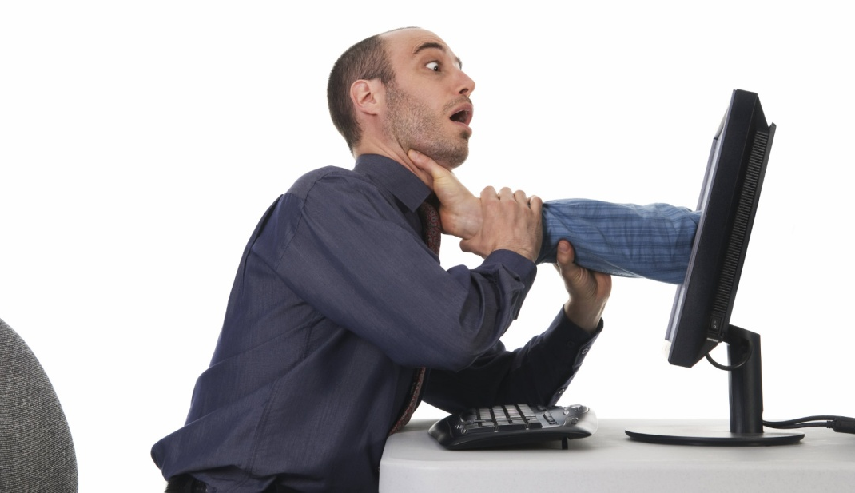
Развитие технологий искусственного интеллекта, ведущих к регрессу духовности, разумности и физической деградации
Открывают перед человечеством новые возможности для мира и развития, но эти технологии можно применить с разными целями
Информационные войны, манипулирование информацией, киберпреступность, запрет языков, нетерпимость

Slide 11
Перспективы выхода их кризиса Антониу Гутерриш
«превратить ООН в площадку, на которой представители правительств, частного сектора, научного мира и гражданского общества будут встречаться, чтобы договариваться о «границах дозволенного».
«перестроить систему образования, чтобы человек получил возможность постоянно совершенствовать свои знания и умения, приспосабливаясь к изменениям на рынке труда»
Привлечь интеллектуальные, нравственные, личностные, профессиональные ресурсы психологов, психотерапевтов, психиатров и наркологов для более активного участия в решении международных проблем, в частности, для обеспечения безопасности от основных угроз цивилизации

Slide 12
Перспективны для применения наших разработок
по направлениям:
био-психо-социо-духовная, потребностно-иерархическая концепция человека
зависимость от власти – кратомания, как биологическая составляющая коррупции, хаоса, неравенства, ведущих к системному кризису
самозащита от деструктивных информационно-психологических воздействий и всех способов саморазрушения в форме добровольного отказа от них на основе разумного эгоизма

Slide 13
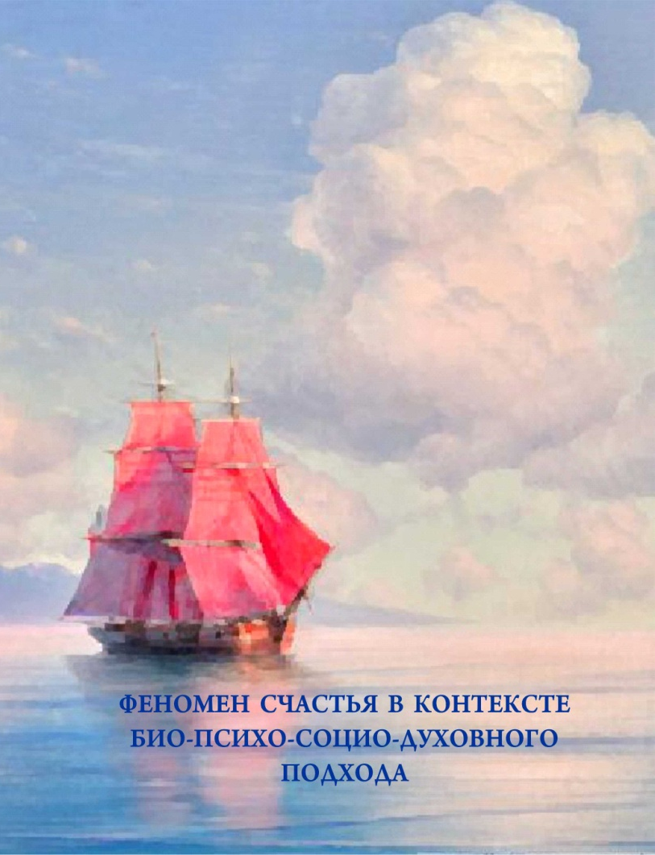
Раскрытие и осознание конструктивности феномена счастья
К нему стремятся все люди земли. Уже имеющаяся, добровольная, эмоциональная интеграция людей в стремлении к личному счастью расширяется до международной интеграции политических, административных, культурных, научных, образовательных и других программ и мероприятий
Осознание того, что с-часть-е является процессом и результатом гармоничного соединения «частей» - биологических, психологических, социальных и духовных составляющих жизни людей, расширяет пространство для сознательного развития этих направлений интеграции человечества

Slide 14
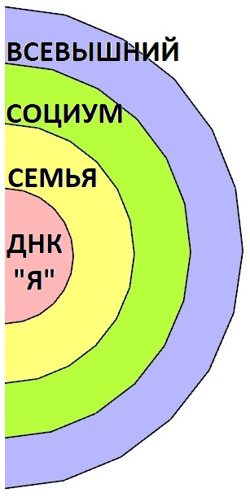
Био-психо-социо-духовная парадигма выделяет и соединяет 4 вида основных БПСД потребностей человека , ресурсов для их обеспечения , с нормативным принципом иерархии их масштабов, универсальна, распространяется на пациентов, врачей, менеджеров, это концепция идеологии управления
содержание
Иерархия
Потребности Ресурсы
Жизнь человека (ДНК, ресурс наследственности) упакован в 4 оболочки –
Телесную (биологические ресурсы и запросы организма)
Психологическую (ресурсы и запросы семьи, близких людей),
социальную (ресурсы и требования общества и государства, здравоохранения )
Духовную (ресурсы Отца Небесного и его законы)
ПАТРИОТИЗМ от слова ОТЕЦ
духовные
социальные
психологические
биологические

Slide 15
Представленная био-психо-социо-духовная структура человека и общества, интегрирует и логично структурирует все составляющие жизни человека и общества – это доктрина современной идеологии, наполняющей мировоззренческий вакуум, перспективной для переформатирования политики и экономики, разворота их на гуманизацию и развитие на принципах справедливости, совести, ответственности и любви
Она бесконфликтно объединяет людей разных национальностей, религий, профессий, обеспечивает системность и единство в управлении и организации жизни людей в современном системном кризисе
Эта иерархия имеет прикладное значение в психотерапии и реабилитации, психологической помощи и решении проблем международного уровня

Slide 16
https://vk.com/happyconference
25 марта 2022 года
31 марта 2023 года
«Био-психо-социо-
духовный подход в работе
с травмой и ПТСР»
в рамках ежегодных Классеновских чтений

Slide 17
Благодарю за внимание!

